Slide 1

Буквені та числові вирази. Порівняння задач. Периметр.
Математика
3 клас
Розділ 1. Повторення вивченого в 2 класі
Урок 7

Slide 2

Організація класу
Добрий день, малече щира,
Хай живеться вам у мирі.
Хай луна дитячий сміх!
Почнемо урок для всіх!

Slide 3

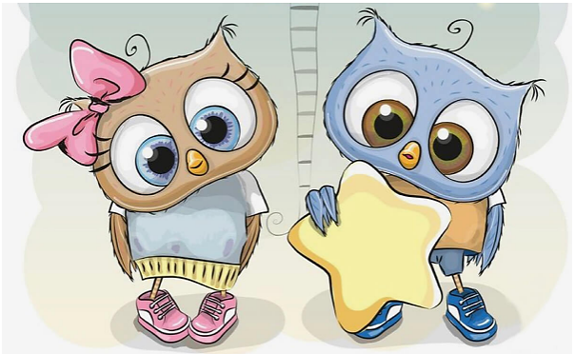
Очікування від уроку «Печиво від совенят»
Совенята пригощають своїм печивом з передбаченнями. Печиво з яким написом ти вибираєш
Будеш активно працювати на уроці
Тобі вдасться швидко обчислювати
Ти легко розв’яжеш задачі
Красиво напишеш в зошиті

Slide 4
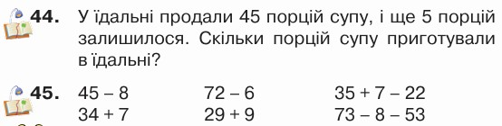
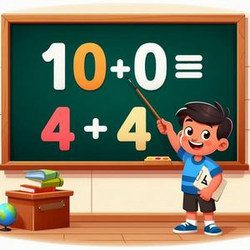
Перевірка домашніх вправ
№ 44. Прочитайте розв’язок задачі і відповідь
№ 45. Прочитайте вираз і його значення.

Slide 5
План уроку
Обчислює-мо числові й буквені вирази
Матема-тичний диктант
Порівня-ння задач
Знаходимо периметр прямокутника

Slide 6
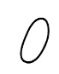
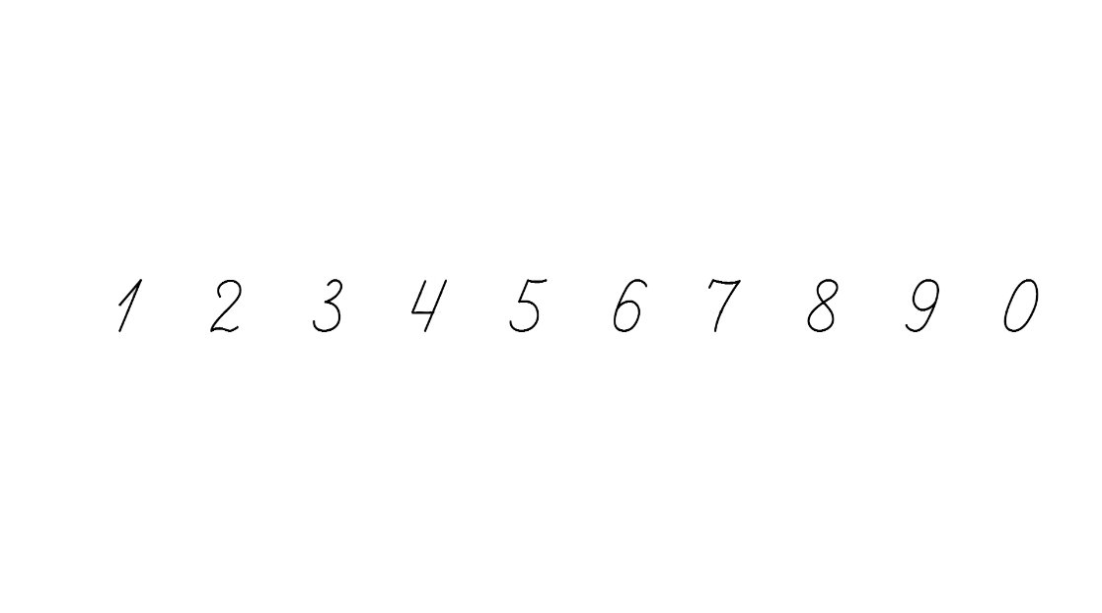

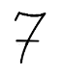

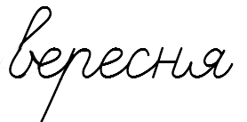

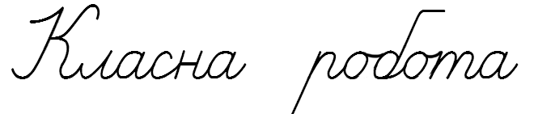
Математичний диктант
70
66
40
39
79
4
Число 78 зменште на 8
Обчисліть суму останніх двох результатів
Число 56 збільште на 10
Зменшуване 64, від’ємник 24.
Яка різниця?
Обчисліть різницю перших двох результатів
Доданки 15 і 24. Якою буде суму чисел?

Slide 7
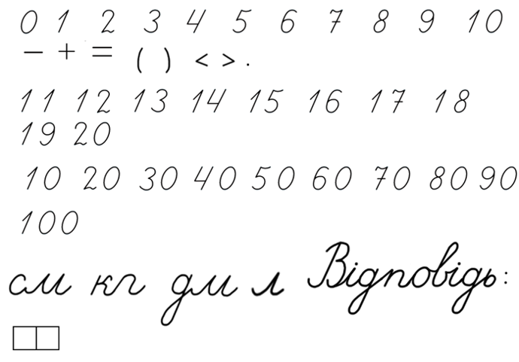
Розв’яжи вирази
Підручник
Ст.9 №46

Slide 8
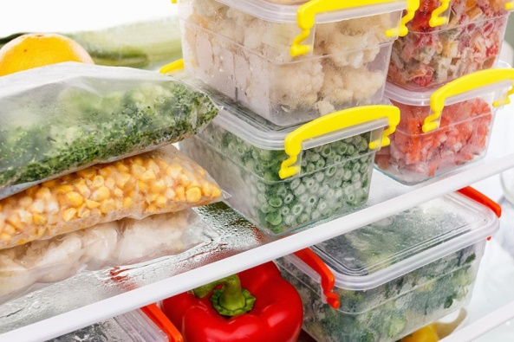
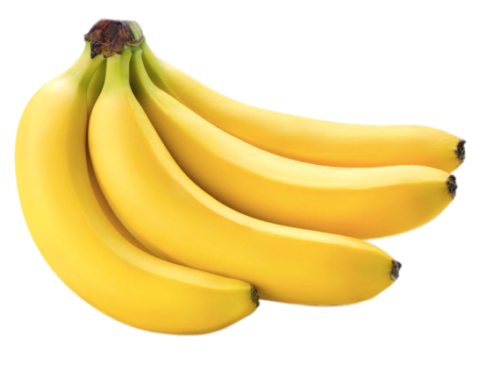
Прочитай задачі
Визнач у яких задачах потрібно знаходити суму, а в яких різницю? Запиши розв’язання задачі на знаходження суми.
1. У морозильній камері міститься 7 кг фруктів і 5 кг овочів. Скільки всього кілограмів овочів і фруктів міститься у морозильній камері?
2. Купили 10 бананів. На полуденок діти з’їли 6 бананів. Скільки бананів залишилося?
Задача на знаходження суми
Задача на знаходження різниці
Підручник
Ст.9-10 №47
7 + 5 = 12 (кг)

Slide 9
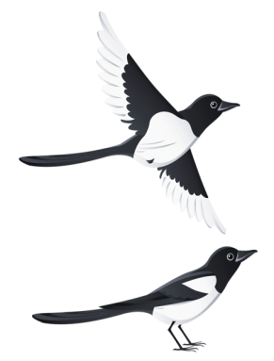
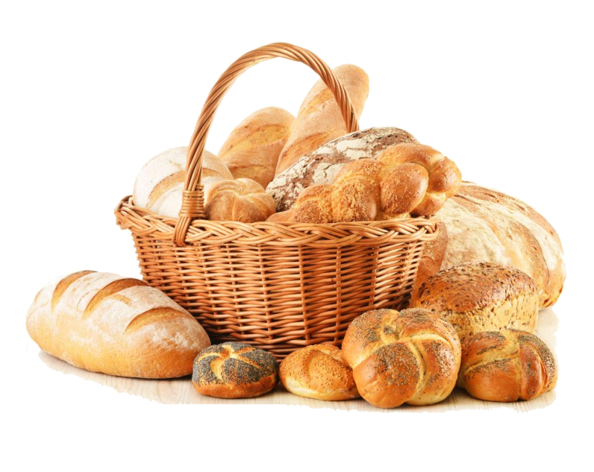
Прочитай задачі
Визнач у яких задачах потрібно знаходити суму, а в яких різницю? Розв’яжи задачу на знаходження суми.
3. У парку на деревах сиділо 40 сорок. 30 сорок полетіло. Скільки сорок залишилося на деревах?
4. Ціна батона – 13 грн, а ціна калача – 19грн. Скільки всього коштують калач і батон?
Задача на знаходження різниці
Задача на знаходження суми
Підручник
Ст.9-10 №47
19 + 13 = 32 (грн)

Slide 10

Прочитай вирази. Обчисли їх значення
Якщо b
, то
b+
+
Якщо b
, то
b +
+
Якщо c
, то
78 - b
-
Якщо c
, то
78 - b
-
Підручник
Ст.10 №48

Slide 11
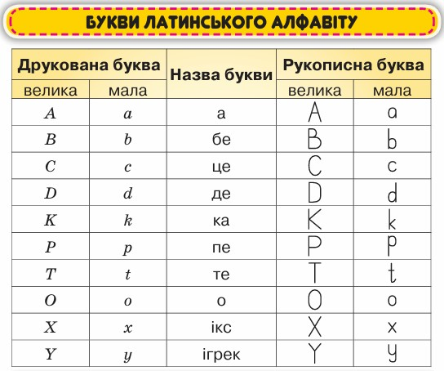
Розглянь на форзаці таблицю
Прочитай назви латинських букв, які в підручнику будуть уживатися найчастіше.
Числа, величини, геометричні фігури часто позначають буквами латинського алфавіту.
Підручник
Ст.10 №49

Slide 12
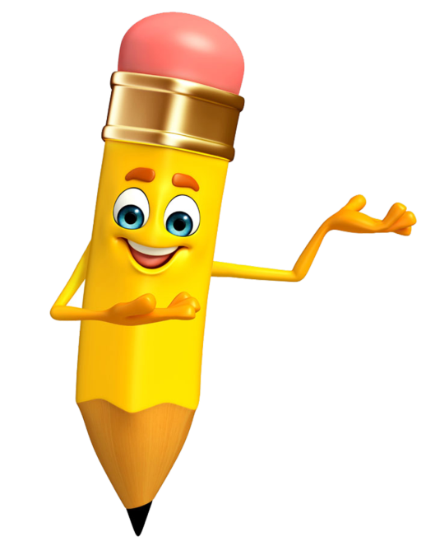
Розглянь малюнок
На малюнку зображено точки X, Y, T, відрізки OP і KM, прямокутник ABCD
Y
P
Запиши в зошит ширину і довжину прямокутника, скориставшись зразком.
O
X
AB =
T
см,
B
C
BC =
см
A
D
K
Підручник
Ст.10 №50
M

Slide 13

Обчисли периметр прямокутника
Периметр позначають латинською буквою Р.
B
C
A
D
P=AB+BC+CD+AD
P=
+
+
+
=
см
см
см
см
см
Підручник
Ст.10 №50

Slide 14
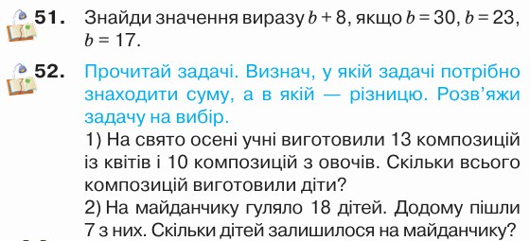
Домашнє завдання
На сторінці 10 розв’язати вирази № 51 та задачу № 52

Slide 15


Рефлексія. Вправа «Мікрофон»
Яке завдання на уроці було найлегшим? Найважчим?
Як знайти периметр прямокутника?
Букви якого алфавіту використовують в позначанні чисел, величин, геометричних фігур?

Slide 16
Рефлексія. Вправа «Печиво від совенят»
Найкраще
мені вдалося…
Я хотів би дізнатися про…
На уроці
я навчився/
навчилася…
Урок
завершую з настроєм…

